Slide 1



LA VISIBILIDAD DEL CINE ARGENTINO
EN ESPAÑA (1980-2000)
Memoria, exilio y coproducciones transatlánticas
Facundo Nicolás Vallejos Ribles
TFG · Grado en Historia del Arte
Prof. D. Joaquín Cánovas Belchí
Curso 2025/2026 · Convocatoria junio-julio
Departamento de Historia del Arte
Notes:
Saludo breve y tranquilo. 'Buenos dias. Muchas gracias, miembros del tribunal. Voy a defender mi TFG sobre la presencia del cine argentino en España entre 1980 y 2000.' No leas el titulo: ya esta en pantalla. Mira al tribunal.

Slide 2
ÍNDICE
INTRODUCCIÓN
Justificación y estado de la cuestión
Hipótesis y objetivos
Metodología
CONTENIDO
Contexto: memoria, exilio y coproducciones
Tres casos de estudio: La historia oficial, Un lugar en el mundo, Martín (Hache)
Recepción en España
CONCLUSIONES
LA VISIBILIDAD DEL CINE ARGENTINO EN ESPAÑA (1980-2000)
Notes:
Hoja de ruta en 15 segundos. 'La presentacion sigue la estructura clasica: introduccion, contenido con tres casos de cine, y conclusiones.'

Slide 3
JUSTIFICACIÓN Y ESTADO DE LA CUESTIÓN
MEMORIA
del trauma de la dictadura
COPRODUCCIONES
hispano-argentinas
EXILIO
como mediación cultural
RECEPCIÓN
crítica e institucional
La bibliografía aborda el tema desde lo político y social. El hueco que llena este TFG: el análisis FORMAL del cine como objeto visual.
LA VISIBILIDAD DEL CINE ARGENTINO EN ESPAÑA (1980-2000)
Notes:
EXPERTO: situa el debate (Amado y la 'imagen justa', Jensen sobre el exilio, Elena con los datos de circulacion). LEGO: 'Mucho se ha escrito sobre la politica y la historia de estas peliculas, pero casi nadie las ha mirado como lo que son: imagenes. Eso es lo que aporto, mirarlas con ojos de historiador del arte.'

Slide 4


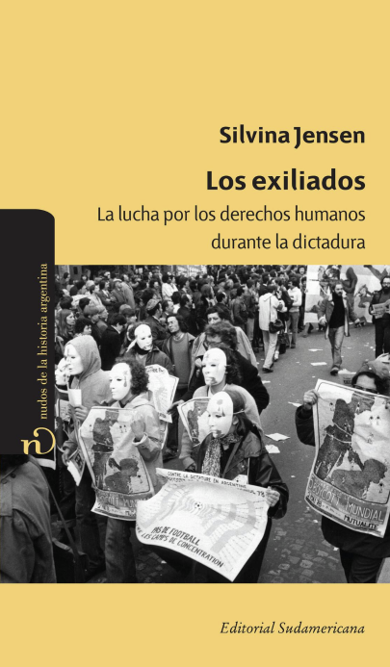
ESTADO DE LA CUESTIÓN
Amado, Ana María. La imagen justa: cine argentino y política (1980–2007). Buenos Aires: Colihue, 2009.
Sarlo, Beatriz. Tiempo pasado. Cultura de la memoria y giro subjetivo. Una discusión. Buenos Aires: Siglo XXI Editores, 2005.
Jensen, Silvina. Los exiliados. La lucha por los derechos humanos durante la dictadura militar. Buenos Aires: Editorial Sudamericana, 2010.
LA VISIBILIDAD DEL CINE ARGENTINO EN ESPAÑA (1980-2000)
Notes:
EXPERTO: situa el debate (Amado y la 'imagen justa', Jensen sobre el exilio, Elena con los datos de circulacion). LEGO: 'Mucho se ha escrito sobre la politica y la historia de estas peliculas, pero casi nadie las ha mirado como lo que son: imagenes. Eso es lo que aporto, mirarlas con ojos de historiador del arte.'

Slide 5
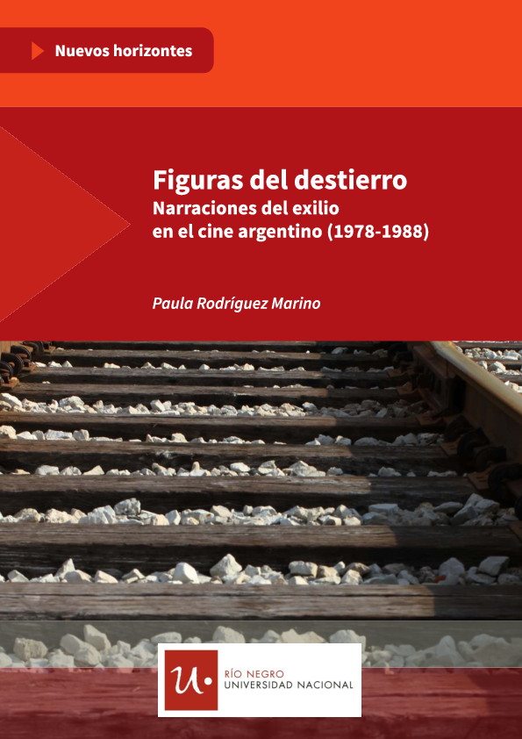

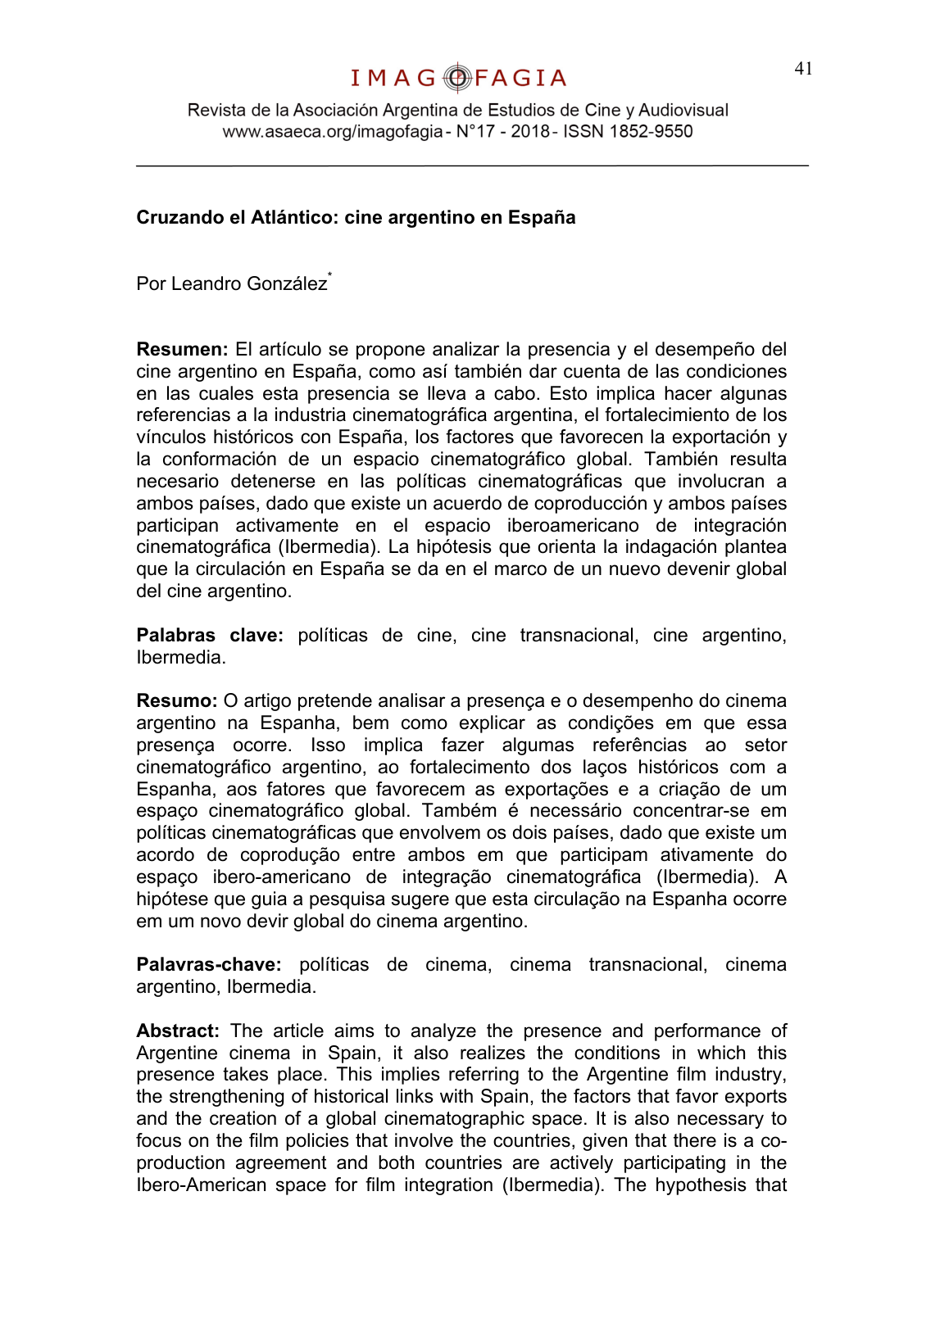
ESTADO DE LA CUESTIÓN
Rodríguez Marino, Paula. Figuras del destierro. Narraciones del exilio en el cine argentino (1978–1988). Viedma: Universidad Nacional de Río Negro, 2013.
Elena, Alberto. «La difusión del cine latinoamericano en España: una aproximación cuantitativa». En Tras el sueño: actas del centenario, editado por Josetxo Cerdán y Julio Pérez Perucha, 221–230. Madrid: Academia de las Artes y las Ciencias Cinematográficas de España, 1998.
González, Leandro Ramiro. «Cruzando el Atlántico: cine argentino en España». Imagofagia, n.º 17 (2018): 41–70.
LA VISIBILIDAD DEL CINE ARGENTINO EN ESPAÑA (1980-2000)
Notes:
EXPERTO: situa el debate (Amado y la 'imagen justa', Jensen sobre el exilio, Elena con los datos de circulacion). LEGO: 'Mucho se ha escrito sobre la politica y la historia de estas peliculas, pero casi nadie las ha mirado como lo que son: imagenes. Eso es lo que aporto, mirarlas con ojos de historiador del arte.'

Slide 6
HIPÓTESIS Y OBJETIVOS
1.
MEMORIA
El cine argentino tuvo una recepción singular en España por tratar la represión política, reconocible desde la propia dictadura y transición españolas.
2.
EXILIO
El exiliado argentino no fue un sujeto pasivo, sino un mediador cultural que tejió redes de intercambio artístico entre los dos países.
3.
COPRODUCCIONES
Fueron una de las vías más eficaces de visibilidad del cine argentino, con sus posibilidades pero también con sus tensiones.
LA VISIBILIDAD DEL CINE ARGENTINO EN ESPAÑA (1980-2000)
Notes:
Estas tres hipotesis son la columna vertebral; en conclusiones se 'resuelven'. Apréndelas de memoria. LEGO: traduce cada una a una frase ('¿por que gusto aqui? por la memoria; ¿quien tendio el puente? los exiliados; ¿como llego? por las coproducciones').

Slide 7
METODOLOGÍA
Análisis FORMAL: las películas como textos visuales (puesta en escena, espacio, luz, encuadre, montaje).
Aproximación HISTÓRICO-CULTURAL: contexto de dictadura, exilio y relaciones España-Argentina.
MÉTODO
Fuentes: Amado, Sarlo, Jensen, Elena y González; pautas de Cánovas Belchí y Aliaga Cárceles.
LA VISIBILIDAD DEL CINE ARGENTINO EN ESPAÑA (1980-2000)
Notes:
EXPERTO: subraya que combinas analisis formal e historico-cultural y que lees el film como texto visual. LEGO: 'Veo las peliculas con lupa -como se coloca la camara, que se ilumina, que espacio se muestra- y ademas las situo en su momento historico.'

Slide 8
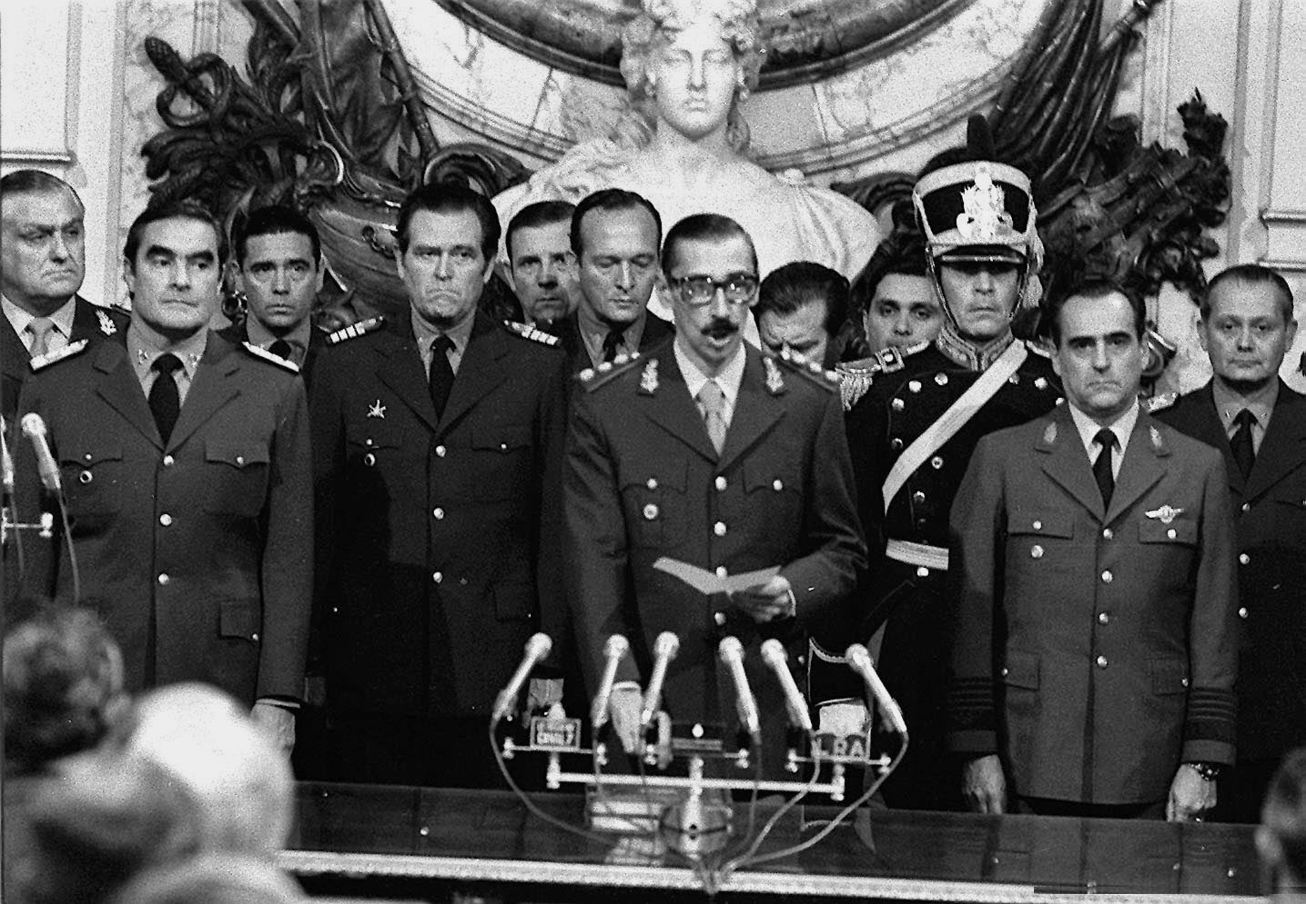

Contexto Histórico
Secuestro
Tortura
Desaparaciones
Maquinaria Represiva
Juramento de Jorge Rafael Videla como Presidente de Argentina, 1976. Fuente: Wikipedia Commons
LA VISIBILIDAD DEL CINE ARGENTINO EN ESPAÑA (1980-2000)
Notes:
EXPERTO: subraya que combinas analisis formal e historico-cultural y que lees el film como texto visual. LEGO: 'Veo las peliculas con lupa -como se coloca la camara, que se ilumina, que espacio se muestra- y ademas las situo en su momento historico.'

Slide 9
DOS SOCIEDADES, UNA MEMORIA COMPARTIDA
ARGENTINA
ESPAÑA
Dictadura (1976-1983): secuestro, tortura y desaparición.
El exilio se vuelve necesidad de supervivencia (Briski, Guevara, Alterio).
Muerte de Franco (1975) y transición democrática.
Madrid y Barcelona, espacios receptivos para el exilio argentino.
Dos países que salían de la violencia de Estado se reconocen en las mismas imágenes.
LA VISIBILIDAD DEL CINE ARGENTINO EN ESPAÑA (1980-2000)
Notes:
Idea clave y muy accesible: el cine argentino no llego a un pais cualquiera, sino a otro que tambien venia de una dictadura. Por eso 'resonaba'. No narres toda la historia politica: una frase por lado.

Slide 10
Años 80
Años 90
LA MEMORIA EN PANTALLA: DE LOS 80 A LOS 90
Realismo afectivo y «imaginación melodramática».
Vocación didáctica, relatos claros y directos.
El espacio familiar como espejo de la sociedad.
Ambigüedad, fragmento y distancia crítica.
Richard: la memoria es un territorio en disputa.
Sarlo: el riesgo del «giro subjetivo».
LA VISIBILIDAD DEL CINE ARGENTINO EN ESPAÑA (1980-2000)
Notes:
EXPERTO: 'imagen justa' (Amado), giro subjetivo (Sarlo), memoria como disputa (Richard). LEGO: 'En los 80 el cine explicaba el horror de forma clara y emotiva, casi pedagogica. En los 90 se vuelve mas sugerente, deja preguntas abiertas.' Esto prepara el contraste entre los tres casos.

Slide 11
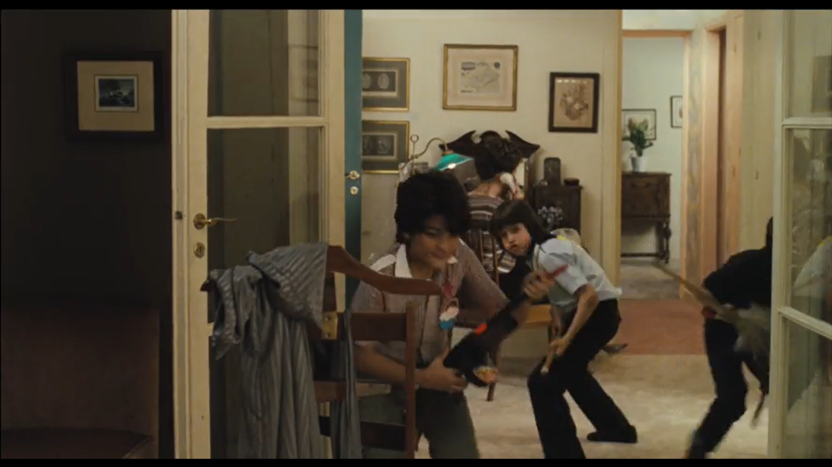
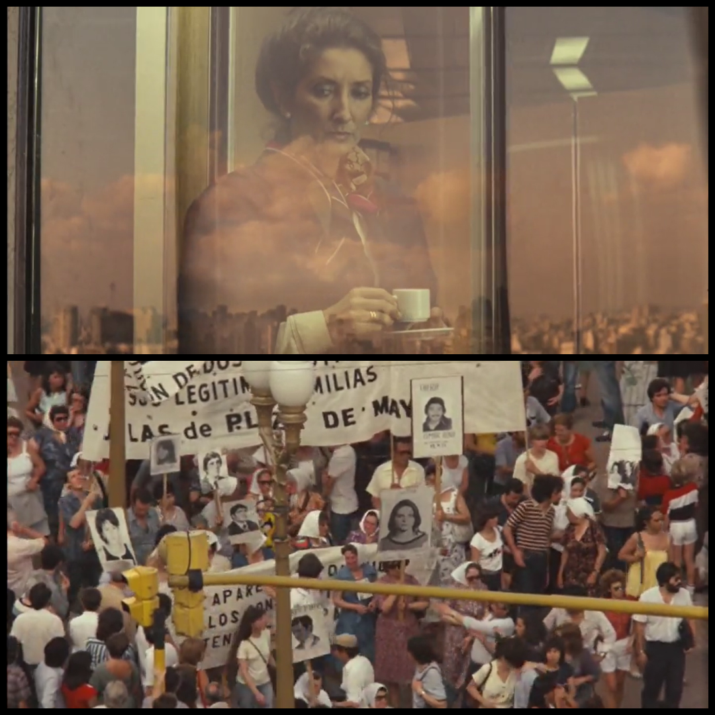
CASO 1 · LA HISTORIA OFICIAL (Puenzo, 1985)
Idea clave: el espacio como CEGUERA — el hogar burgués, cerrado a la verdad de fuera.
INTERIOR
EXTERIOR
El hogar acomodado de Alicia: aparente felicidad.
Las Madres de Plaza de Mayo: la verdad del exterior.
LA VISIBILIDAD DEL CINE ARGENTINO EN ESPAÑA (1980-2000)
Notes:
LEGO (argumento en 2 frases): una profesora de clase acomodada empieza a sospechar que su hija adoptiva puede ser hija de desaparecidos. EXPERTO: Puenzo viene de la publicidad; puesta en escena muy controlada; interiores calidos vs exteriores frios = ceguera social; la transformacion de Alicia como alegoria nacional. Dato: Oscar 1986. Matiz critico: el melodrama puede rozar la 'teoria de los dos demonios'.

Slide 12
EL EXILIO: UN PUENTE ENTRE PAÍSES
EXILIO
No es migración económica: es huida de una violencia que amenaza la vida.
«Figuras del destierro» (Rodríguez Marino): la pérdida y el retorno imposible se hacen lenguaje visual.
El exiliado construye puentes: Reflexiones de un salvaje (Vallejo, 1978) une franquismo y represión argentina.
LA VISIBILIDAD DEL CINE ARGENTINO EN ESPAÑA (1980-2000)
Notes:
LEGO: distingue exiliado (huye para salvar la vida) de emigrante economico. EXPERTO: 'figuras del destierro' de Rodriguez Marino; Vallejo rueda en España y equipara la represion franquista con la argentina (Don Quijote/Martin Fierro, los republicanos asesinados, montaje a lo Eisenstein). Si vas justo de tiempo, esta diapositiva es la mas recortable.

Slide 13
LAS COPRODUCCIONES: LA VÍA INDUSTRIAL
Más que una fórmula legal: estrategia de supervivencia frente al dominio de Hollywood.
Convenio Hispano-Argentino de 1969: las películas son «nacionales» en ambos países (participación 30 %-70 %).
COPRODUCCIÓN
Distintos modelos: Aristarain (autoral) frente a Piñeyro (industrial: Plata quemada, Kamchatka).
Tensión clave: la asimetría económica condiciona qué imagen de Argentina circula en España.
LA VISIBILIDAD DEL CINE ARGENTINO EN ESPAÑA (1980-2000)
Notes:
LEGO: una coproduccion es 'poner dinero entre varios paises para hacer una pelicula'; eso le abre cines y ayudas a las que sola no llegaria. EXPERTO: Convenio de 1969 (segundo mas antiguo de España), doble nacionalidad; modelos autoral vs industrial; tension: el socio fuerte puede condicionar el relato.

Slide 14
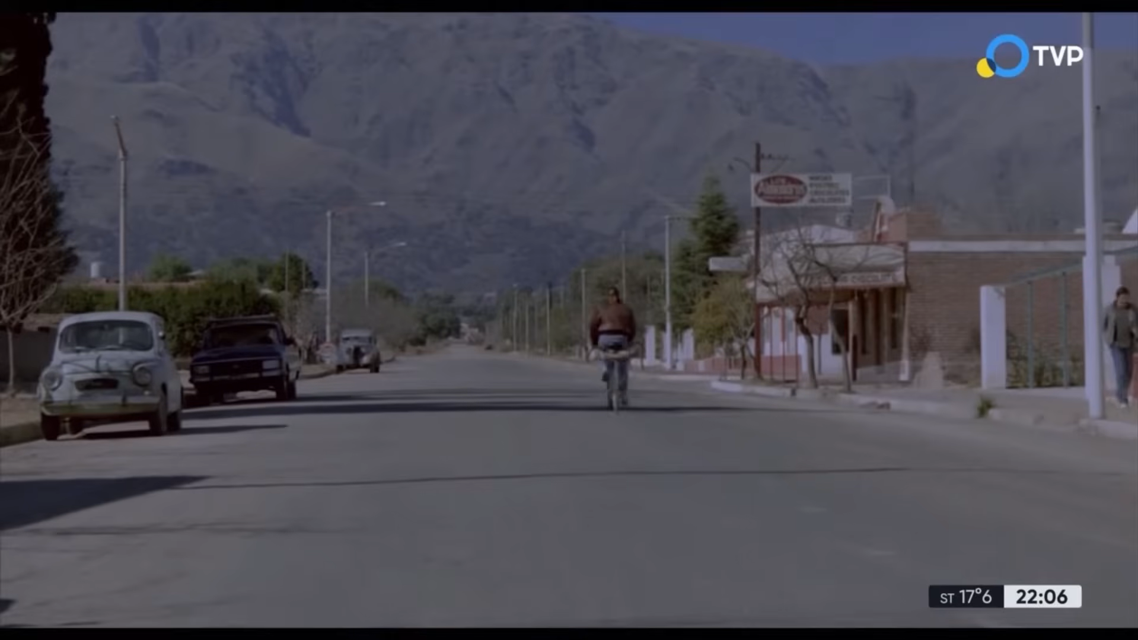
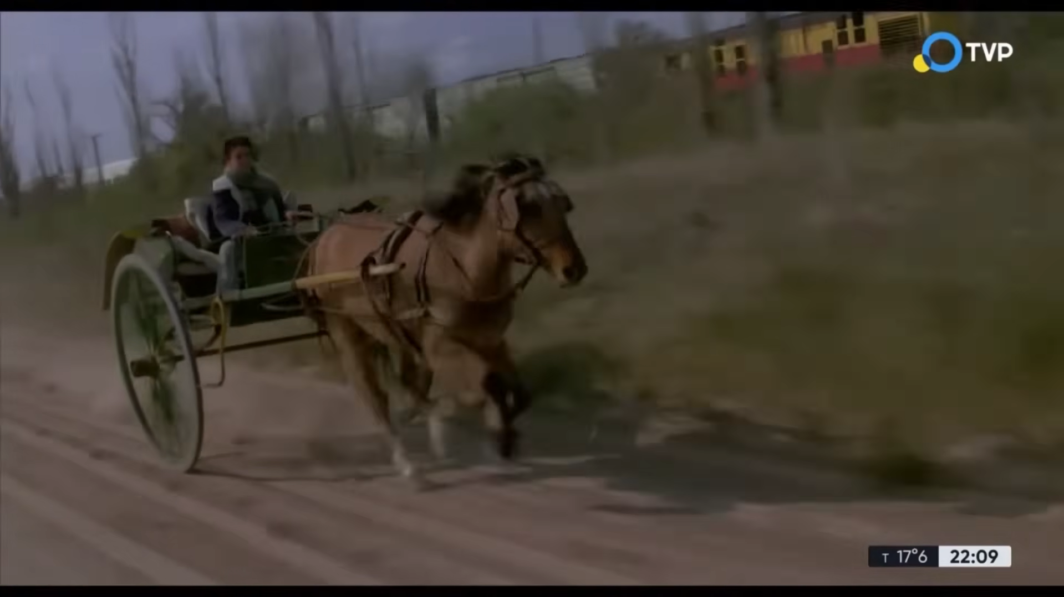
CASO 2 · UN LUGAR EN EL MUNDO (Aristarain, 1992)
Idea clave: el espacio UNITARIO — todavía hay un lugar que defender.
El paisaje árido de San Luis, casi un personaje (diálogo con el western).
El tren: el progreso que avanza pero arrasa lo que no se adapta.
LA VISIBILIDAD DEL CINE ARGENTINO EN ESPAÑA (1980-2000)
Notes:
LEGO: un maestro rural resiste eticamente en un pueblo perdido; su hijo recuerda esa infancia. EXPERTO: estetica de western (paisaje = aislamiento y resistencia); el tren como progreso destructor; un tercio de la pelicula son trayectos que 'cosen' un mundo unitario = 'tener un lugar en el mundo'. Dato: Concha de Oro (San Sebastian), Goya y +500.000 espectadores en España.

Slide 15
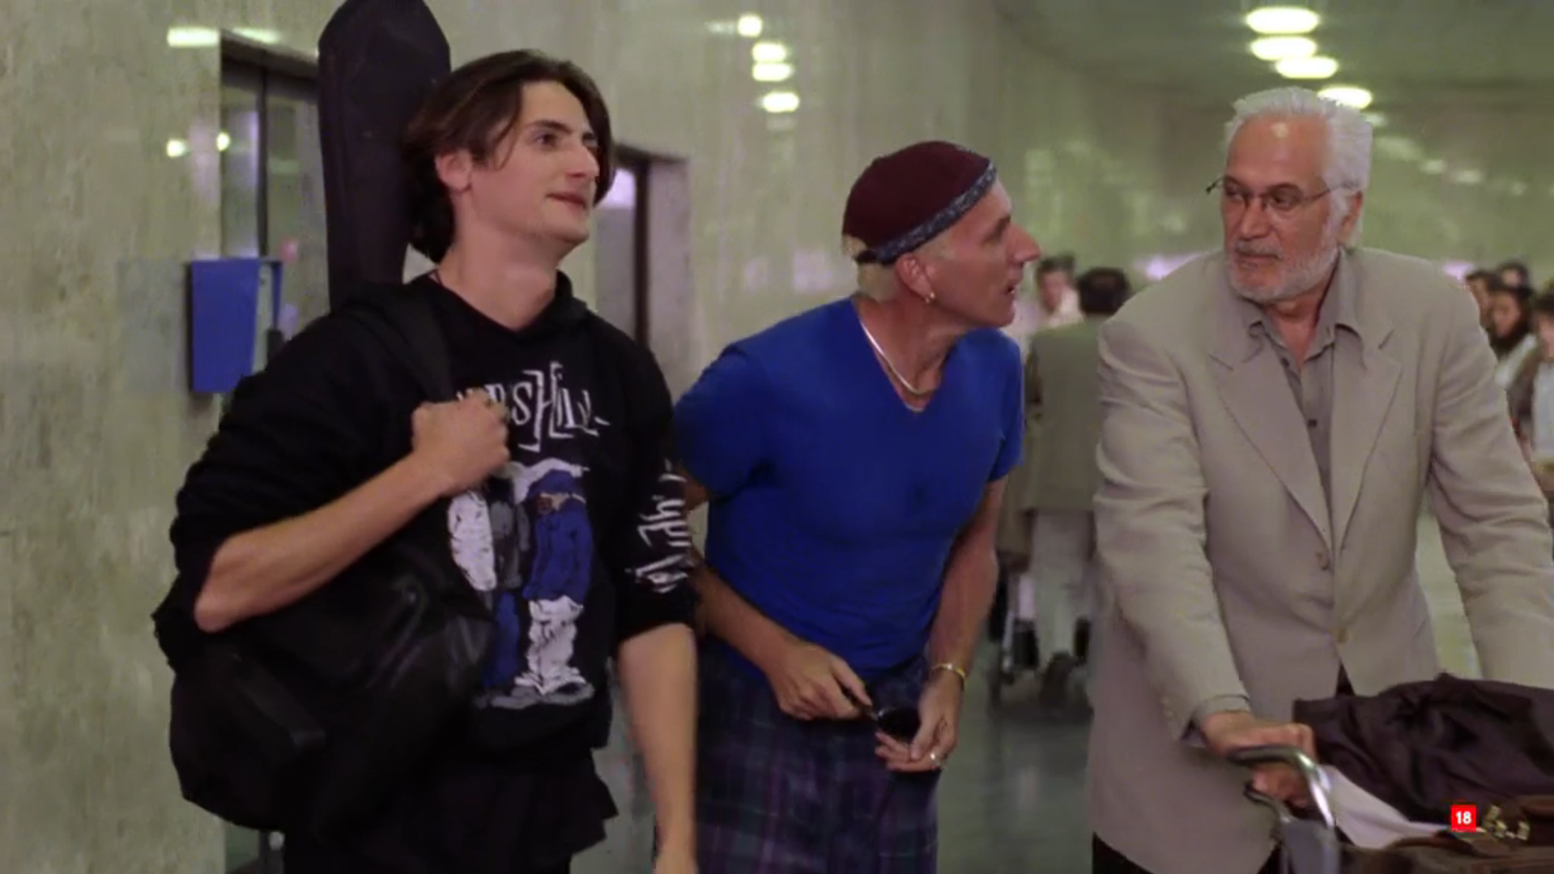
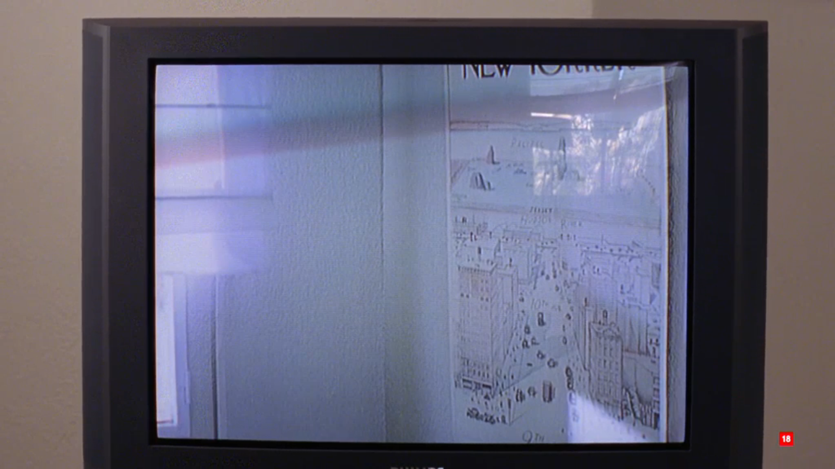
CASO 3 · MARTÍN (HACHE) (Aristarain, 1997)
Idea clave: el espacio FRAGMENTADO = identidad fragmentada. La memoria, por omisión.
Madrid y Buenos Aires casi indiferenciados: pocos exteriores.
«Pacífico» sobre Nueva York: la nostalgia inventa horizontes imposibles.
LA VISIBILIDAD DEL CINE ARGENTINO EN ESPAÑA (1980-2000)
Notes:
LEGO: un cineasta argentino exiliado en Madrid recibe a su hijo adolescente tras una sobredosis; ninguno termina de pertenecer a ningun sitio. EXPERTO: predominio del dialogo (cine de autor europeo); espacio fragmentado = identidad rota; se OMITE la dictadura (memoria latente en el silencio); el titulo: la 'hache' muda, el tiempo en suspenso; el brindis final 'por Martin' restituye el nombre.

Slide 16
RECEPCIÓN EN ESPAÑA
Festivales y crítica: se lee el cine argentino como una cinematografía con identidad propia. Elena llama a Aristarain el «buque insignia».
Premios Goya: Un lugar en el mundo, Cenizas del paraíso y el Goya de Cecilia Roth por Martín (Hache).
El matiz importante: éxito sobre todo CRÍTICO e INSTITUCIONAL. Salvo Un lugar en el mundo, la mayoría circuló en salas especializadas y versión original.
LA VISIBILIDAD DEL CINE ARGENTINO EN ESPAÑA (1980-2000)
Notes:
Honestidad academica (gusta al tribunal): no idealizar. Prestigio critico ≠ exito de taquilla. LEGO: 'triunfo en festivales y premios, pero no fue cine masivo, salvo una excepcion.'

Slide 17
CONCLUSIONES
1.
El ESPACIO como herramienta de sentido: ceguera (La historia oficial), unidad (Un lugar en el mundo), fragmentación (Martín (Hache)).
2.
Dos modos de MEMORIA: realismo afectivo y didáctico en los 80 frente a ambigüedad y distanciamiento en los 90.
3.
El EXILIO como tejido conectivo que preparó el terreno de las futuras coproducciones.
4.
Hipótesis confirmadas: España ofreció una recepción singular por resonancia con su propio pasado.
LA VISIBILIDAD DEL CINE ARGENTINO EN ESPAÑA (1980-2000)
Notes:
Cierra con fuerza y mirando al tribunal. La frase de oro: 'Entre 1980 y 2000 las imagenes cruzaron el Atlantico cargadas de memoria, pero tambien de nuevas posibilidades esteticas e industriales.' El hilo conductor de toda la charla ha sido EL ESPACIO.

Slide 18
REFERENCIAS BIBLIOGRÁFICAS Y DOCUMENTALES
– Amado, Ana María. La imagen justa: cine argentino y política (1980-2007). Buenos Aires: Colihue, 2009.
– Campero, Agustín. Nuevo cine argentino: de Rapado a Historias extraordinarias. Buenos Aires: UNGS/BN, 2009.
– Elena, Alberto. «La difusión del cine latinoamericano en España: una aproximación cuantitativa». Madrid: AEHC, 1998.
– González, Leandro Ramiro. «Cruzando el Atlántico: cine argentino en España». Imagofagia 17 (2018): 41-70.
– Jensen, Silvina. Los exiliados. La lucha por los derechos humanos durante la dictadura. Buenos Aires: Sudamericana, 2010.
– Richard, Nelly. Fracturas de la memoria: arte y pensamiento crítico. Buenos Aires: Siglo XXI, 2007.
– Rodríguez Marino, Paula. Figuras del destierro. Narraciones del exilio en el cine argentino (1978-1988). Viedma: UNRN, 2013.
– Sarlo, Beatriz. Tiempo pasado. Cultura de la memoria y giro subjetivo. Buenos Aires: Siglo XXI, 2005.
– Thibaudeau, Pascale. «Martín (Hache): del exilio al regreso, el itinerario de una transmisión». ALHIM 6 (2003).
– Convenio Hispano-Argentino de Relaciones Cinematográficas. BOE n.º 238, 4 de octubre de 1969, 15550-15552.
LA VISIBILIDAD DEL CINE ARGENTINO EN ESPAÑA (1980-2000)
Notes:
No leas las referencias. Estan para mostrar solidez bibliografica. Si preguntan por una fuente concreta, aqui la tienes localizada. Estilo Chicago-Deusto, como exige el Grado.

Slide 19
¡GRACIAS!
Quedo a disposición del tribunal para sus preguntas
Notes:
Sonrie, respira, no recojas papeles todavia. Espera las preguntas con calma. Si no sabes algo, reconduce con honestidad hacia lo que si dominas.

